Slide 1

Mini
Project
도서관리 프로그램
2조(e북조)
도권재(조장)
김지원
박재형
황장근

Slide 2
Table of contents
1
프로젝트 개요
2
프로그램 설계
3
주요 담당 업무

Slide 3
프로젝트 개요
Library Management
1
2
4
‣ 개발 기간 : 2024.04.11 ~ 2024.04.17
‣ 개발 인원 : 도권재/ 김지원/ 박재형/ 황장근 (4명)
‣ 개발 환경 : Eclipse, Swing, MyBatis, Mysql
‣ 설계 개요 : 도서 관리 및 대여 업무 간편화

Slide 4
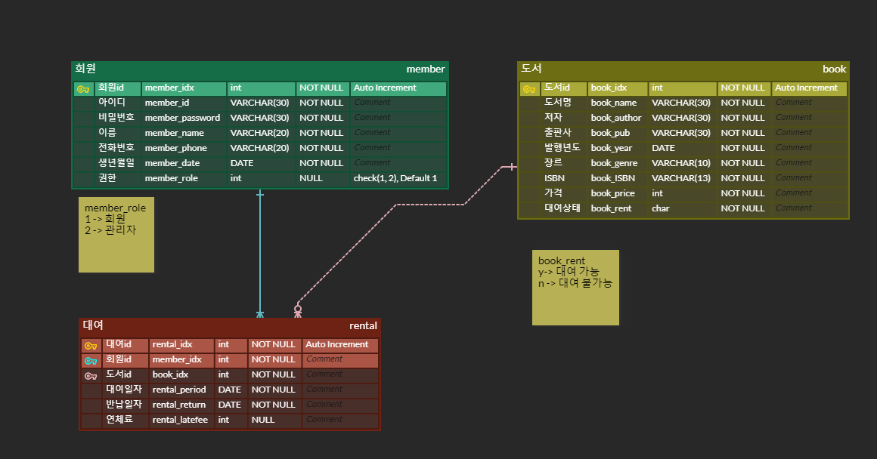
프로젝트 개요
ERD Diagram
1
2
4

Slide 5
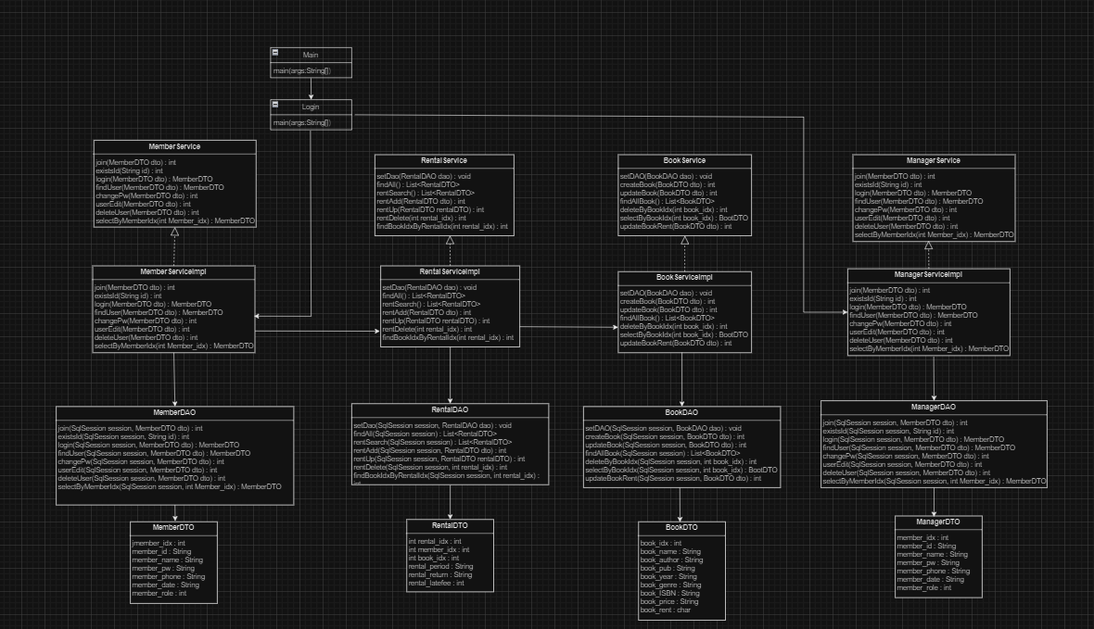
프로젝트 개요
Class Diagram
1
2
4

Slide 6
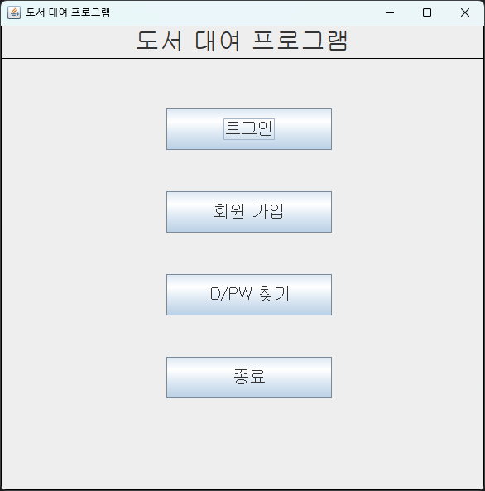
프로젝트 설계
화면설계(메인페이지)
1
2
4
UI 설계
UI 구현
도서 대여 프로그램
로그인
회원 가입
ID/PW 찾기
종료

Slide 7
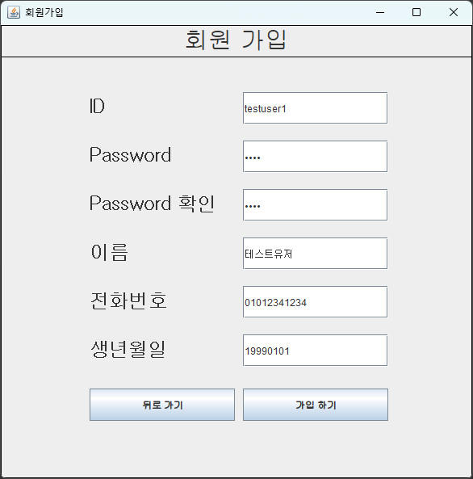
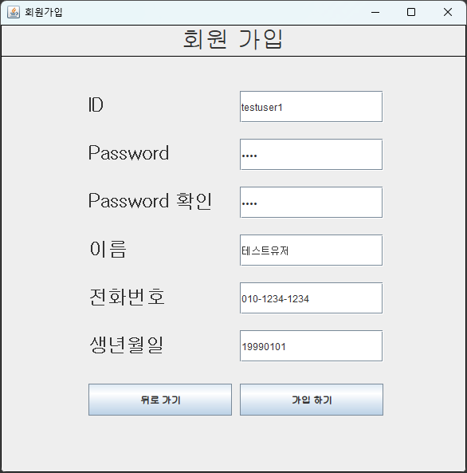

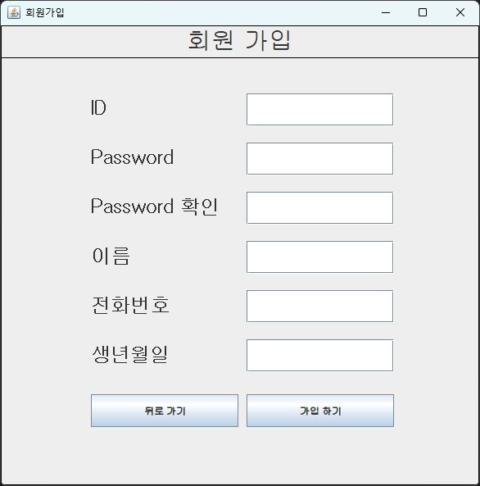
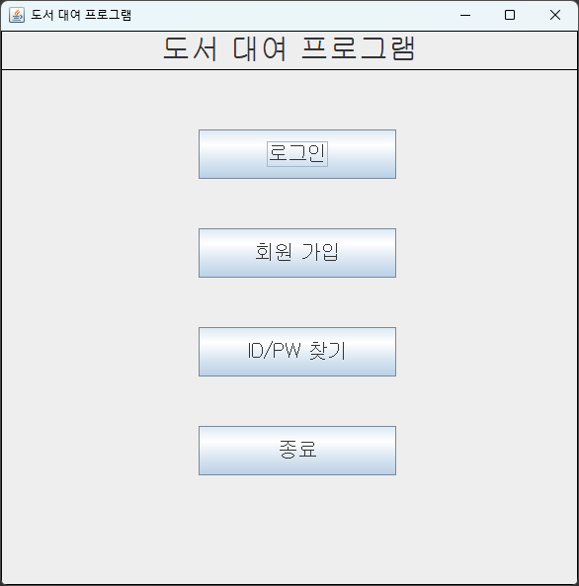
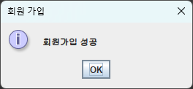
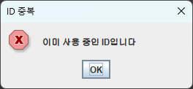
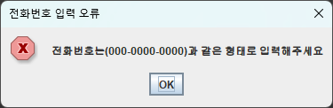
프로젝트 설계
화면설계(회원가입)
4
UI 설계
UI 구현
1
2
회원 가입
ID
Password
Password 확인
이름
전화번호
생년월일
뒤로가기
가입하기

Slide 8
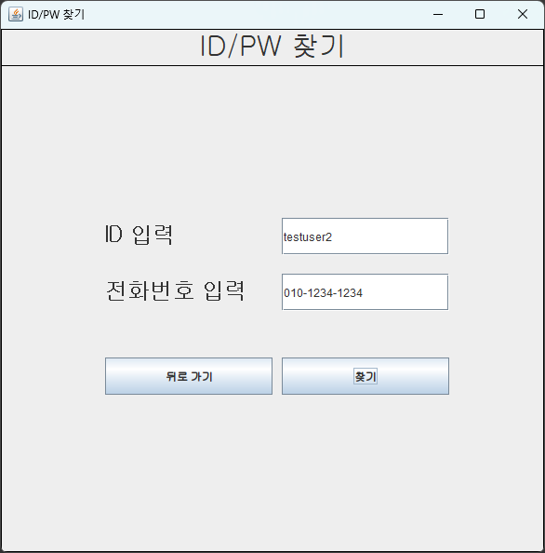
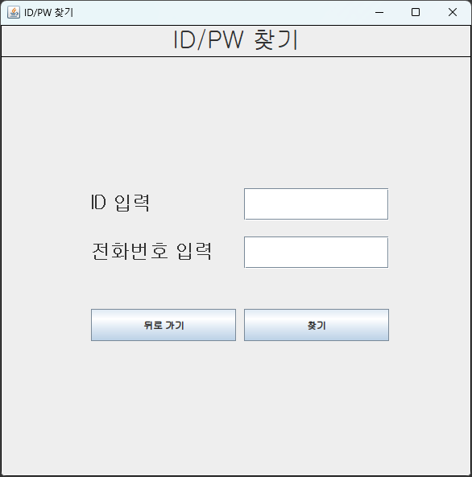
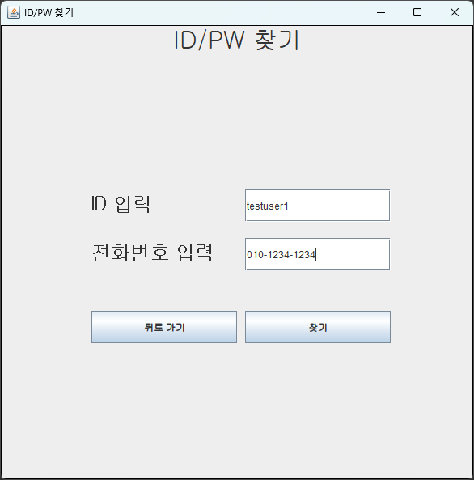
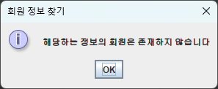
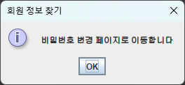
프로젝트 설계
화면설계(ID/PW찾기)
UI 설계
UI 구현
ID/PW 찾기
ID 입력
전화번호 입력
뒤로 가기
찾기

Slide 9
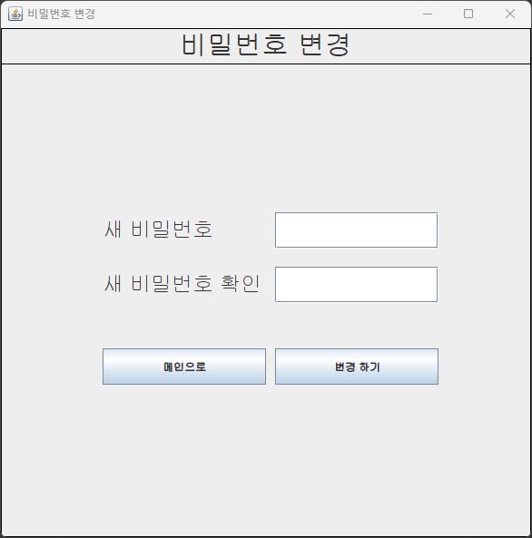
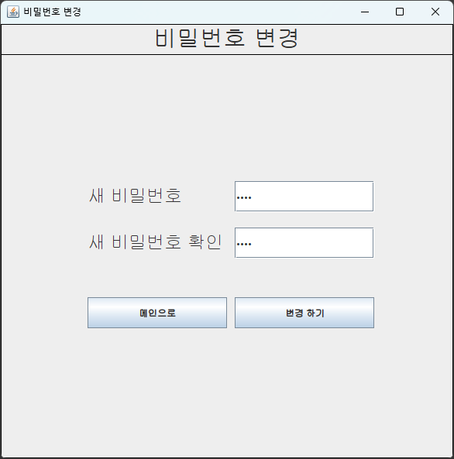
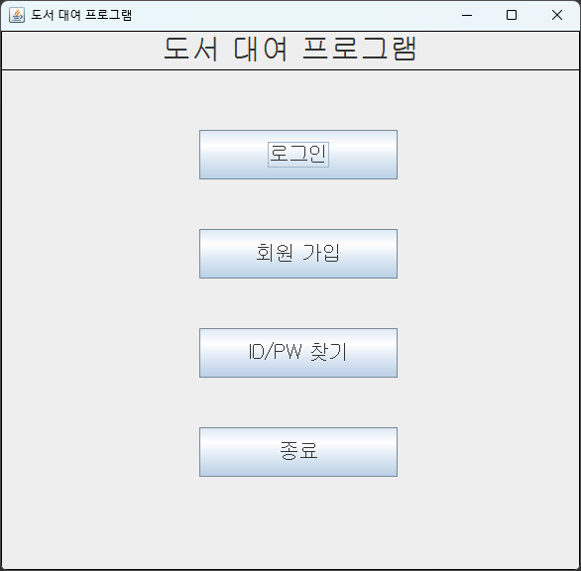
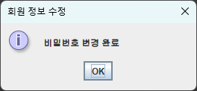
프로젝트 설계
화면설계(비밀번호 변경)
UI 설계
UI 구현
비밀번호 변경
새 비밀번호
새 비밀번호 확인
메인으로
변경하기

Slide 10
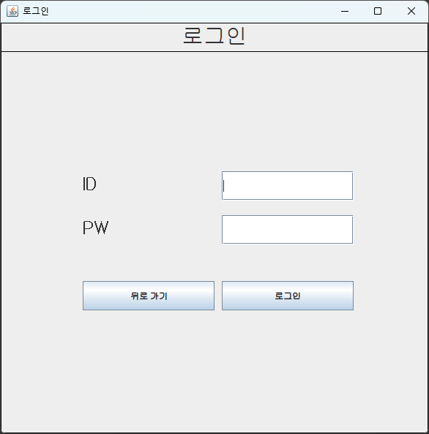
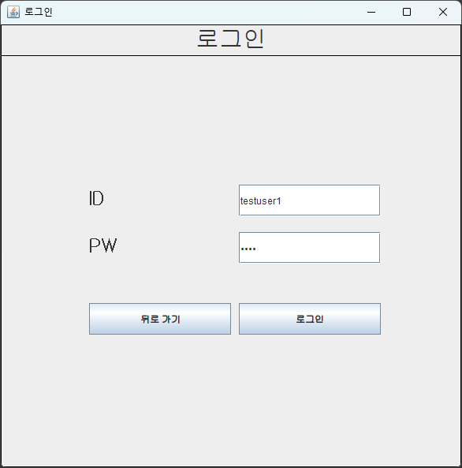
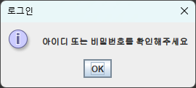
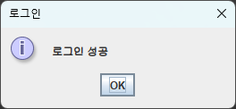
프로젝트 설계
화면설계(로그인)
4
UI 설계
UI 구현
1
2
로그인
ID
PW
뒤로 가기
로그인

Slide 11
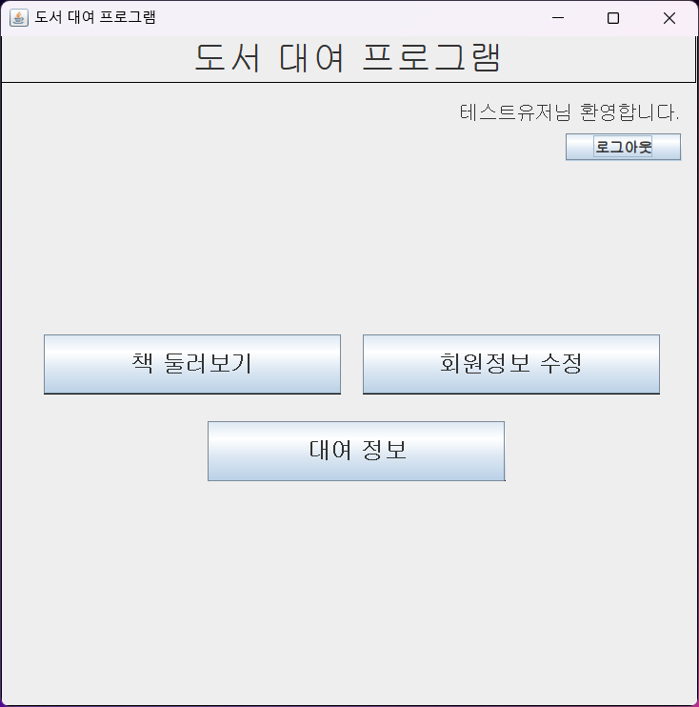

프로젝트 설계
화면설계(로그아웃)
1
2
4
UI 설계
UI 구현
1
2
도서 대여 프로그램
테스터유저님 환영합니다
로그아웃
책 둘러보기
회원정보 수정
대여 정보

Slide 12
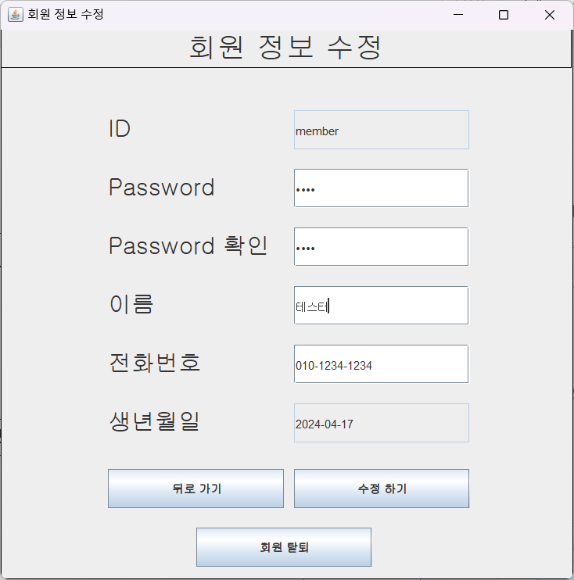
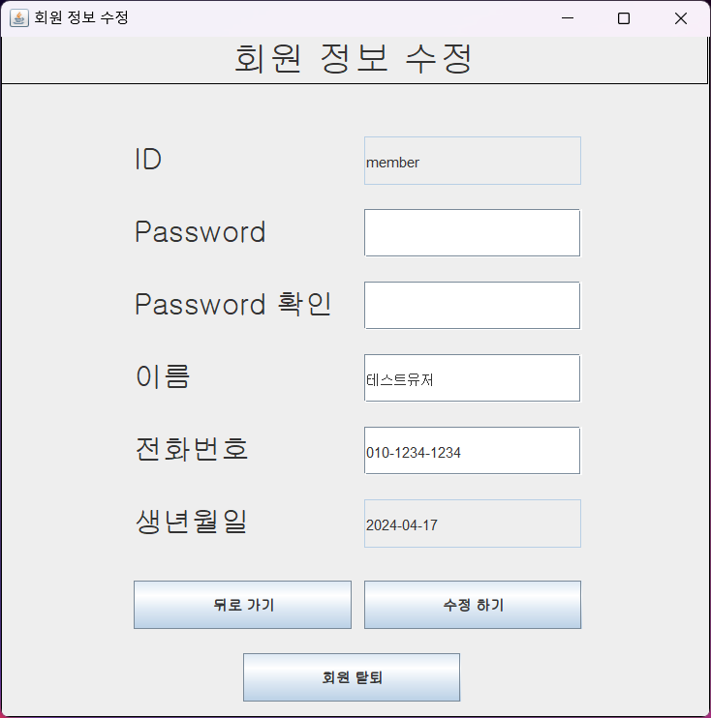
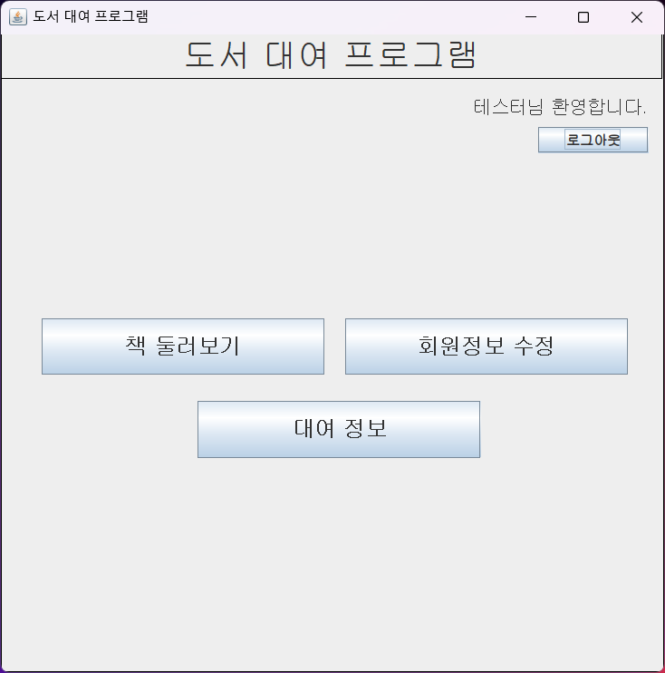
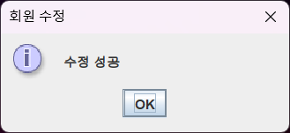
프로젝트 설계
화면설계(회원 정보 수정)
1
2
4
UI 설계
UI 구현
1
2
도서 대여 프로그램
테스터유저님 환영합니다
로그아웃
책 둘러보기
회원정보 수정
대여 정보

Slide 13
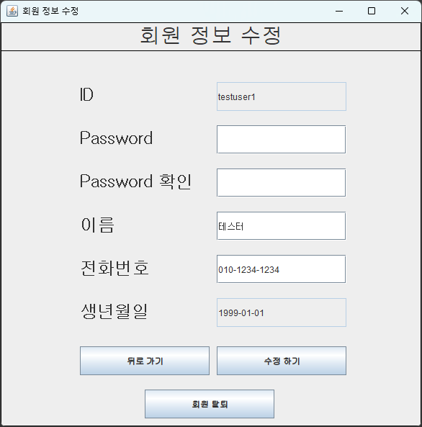
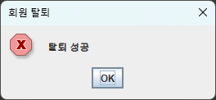
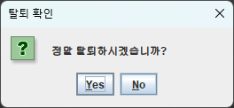
프로젝트 설계
화면설계(회원 탈퇴)
1
2
4
UI 설계
UI 구현
1
2
도서 대여 프로그램
테스터유저님 환영합니다
로그아웃
책 둘러보기
회원정보 수정
대여 정보

Slide 14
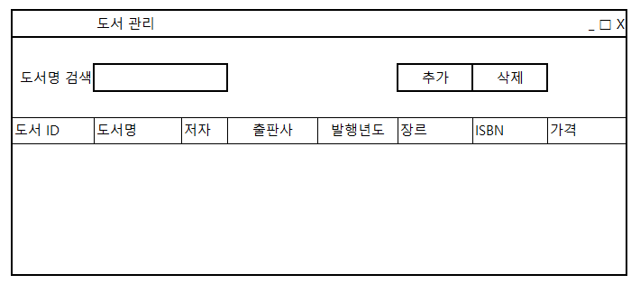
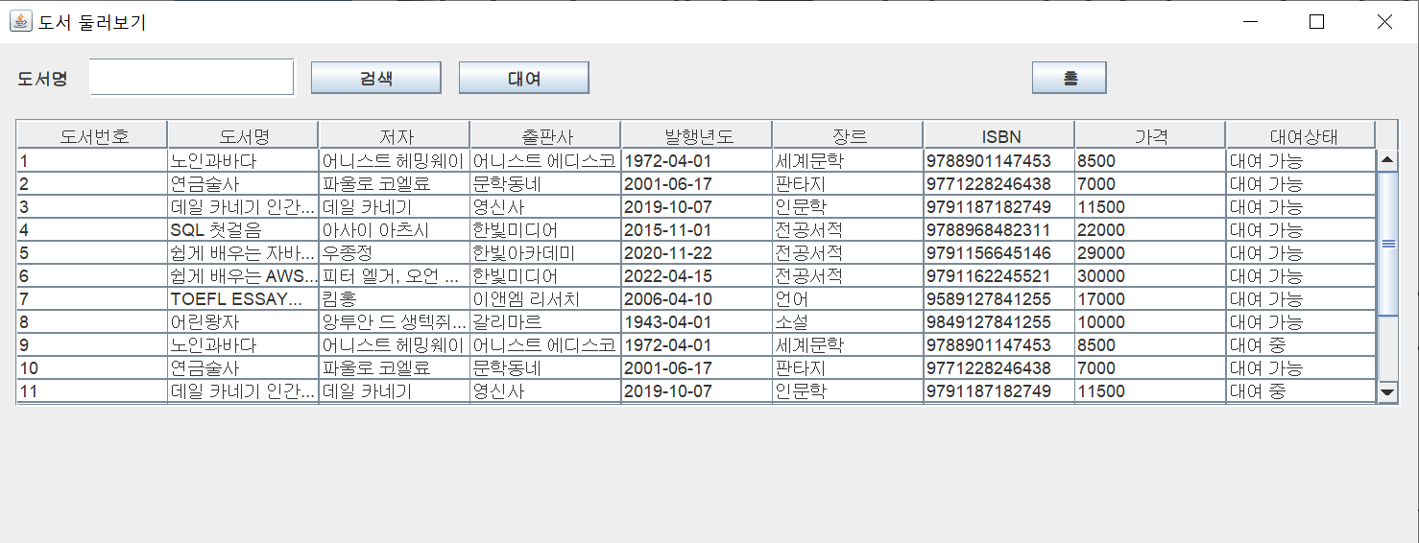
프로젝트 설계
화면설계(도서 둘러보기)(회원)
UI 설계
UI 구현
1
2
4
검색
대여
홈
도서명 검색 시, 글자 하나라도 일치하면 출력
영문의 경우 대소문자 구별하지 않음
도서명 없이 검색하면 전체 데이터 출력
대여에 필요한 잔여수량 컬럼 추가

Slide 15
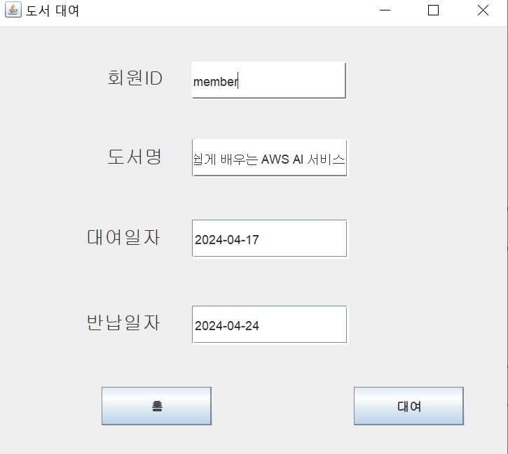
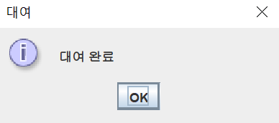
프로젝트 설계
화면설계(도서 대여)(회원)
UI 설계
UI 구현
1
2
4
검색
대여
홈
도서명 검색 시, 글자 하나라도 일치하면 출력
영문의 경우 대소문자 구별하지 않음
도서명 없이 검색하면 전체 데이터 출력
대여에 필요한 잔여수량 컬럼 추가

Slide 16
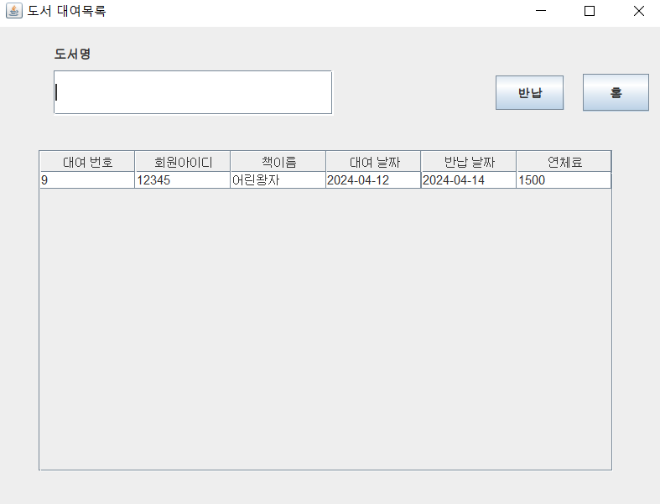
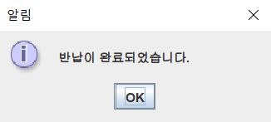
프로젝트 설계
화면설계(대여목록 (회원))
UI 설계
UI 구현
1
2
4
도서 대여 목록
반납
홈
대여번호
회원아이디
책이름
대여일자
반납일자
연체료
책이름으로 검색
도서명 없이 검색하면 전체 데이터 출력
3. 반납일 지나면 500원씩 연체료 부과

Slide 17
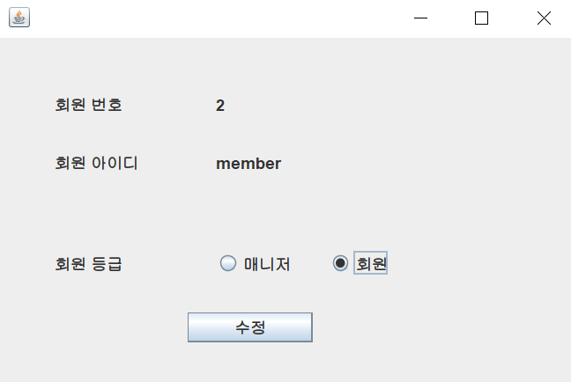
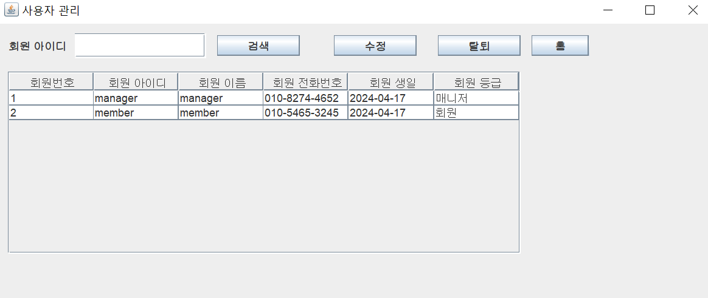
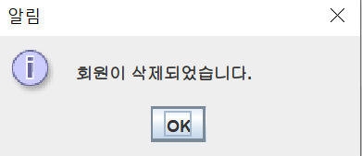
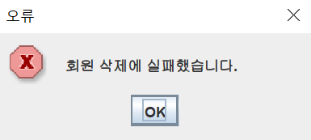
프로젝트 설계
화면설계(회원 정보 수정,탈퇴)(관리자)
1
2
4
UI 설계
UI 구현
1
2
도서 대여 프로그램
테스터유저님 환영합니다
로그아웃
책 둘러보기
회원정보 수정
대여정보
회원등급 수정
2. 대여 중인 회원은 탈퇴 불가

Slide 18
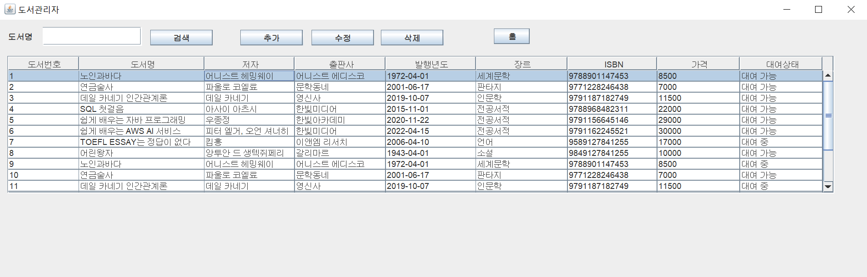
프로젝트 설계
화면설계(도서관리)(관리자)
UI 설계
UI 구현
1
2
4
검색
추가
수정
홈
도서명 검색 시, 글자 하나라도 일치하면 출력
영문의 경우 대소문자 구별하지 않음
도서명 없이 검색하면 전체 데이터 출력

Slide 19
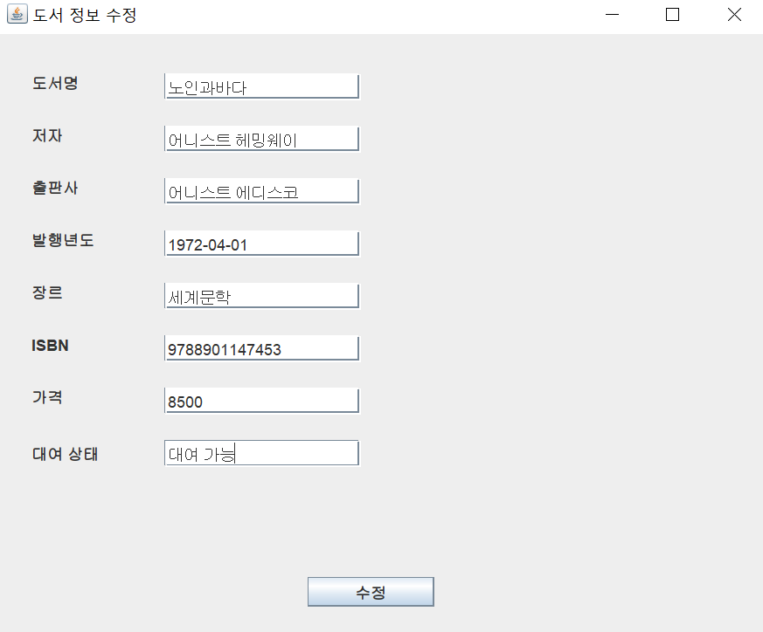
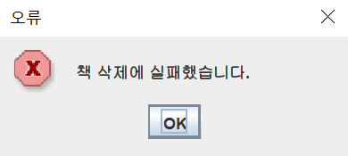
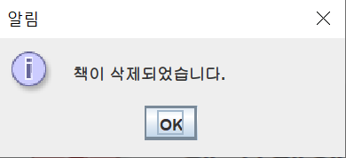
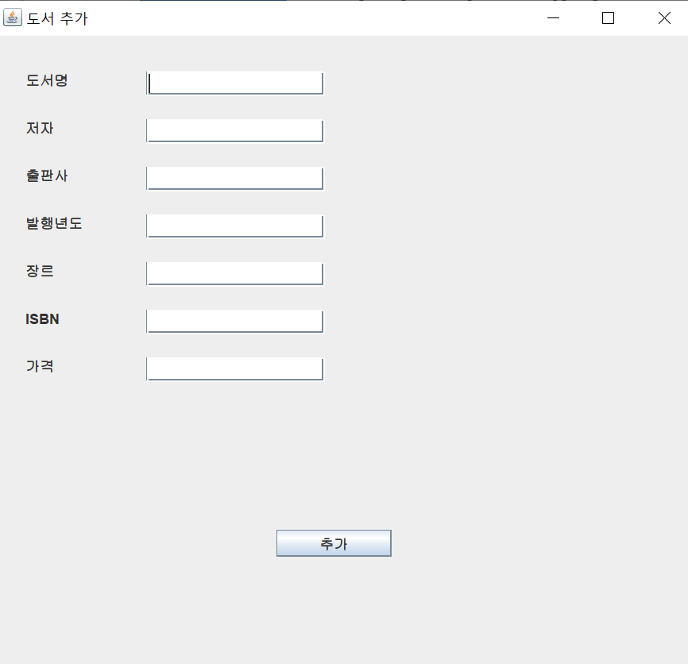
프로젝트 설계
화면설계(도서관리)(관리자)
UI 설계
UI 구현
1
2
4
검색
추가
수정
홈
도서 추가
도서 수정
도서 삭제
대여 중인 도서는 삭제 불가능

Slide 20
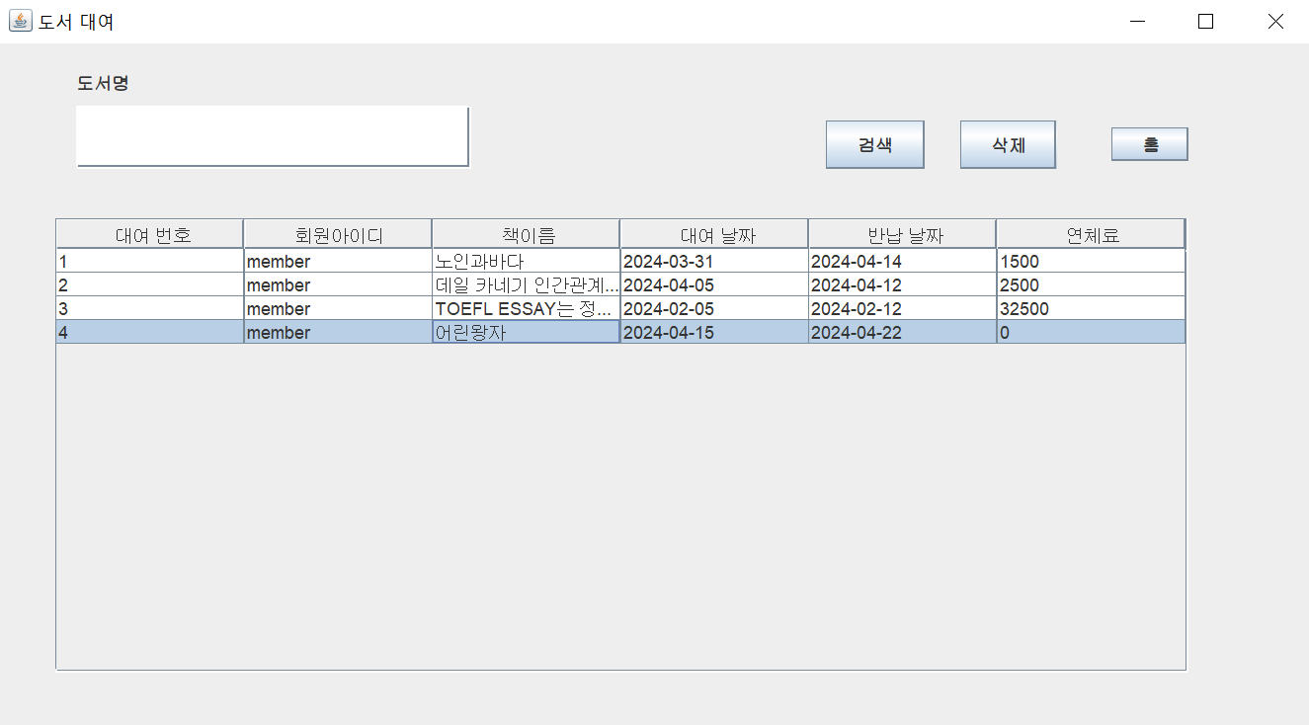
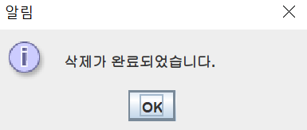
프로젝트 설계
화면설계(대여 (관리자))
UI 설계
UI 구현
1
2
4
도서 대여 페이지
검색
삭제
홈
대여번호
회원아이디
책이름
대여일자
반납일자
연체료
대여 삭제
2. 행 선택 후 삭제

Slide 21
주요담당업무
도권재
김지원
관리자 기능
도서 추가, 수정, 삭제
도서 대여, 반납
회원 탈퇴, 대여 삭제
회원 등급 수정
파일 통합, 오류 해결
회원 테이블 설계
회원 로그인 및 회원가입
회원 정보 찾기 및 회원 정보 수정
회원탈퇴
회원 관련 유효성 검사 및 예외처리
박재형
황장근
· rental DB 설계
· 대여 페이지 화면 설계 및 코드 작성
· 대여 추가, 수정 페이지 화면 설계 및 코드 작 성
· 검색, 추가, 수정 기능 코드 작성
· Error Test
· book DB 설계
· 도서 페이지 화면 설계 및 코드 작성
· 도서 페이지 추가, 삭제 화면 구성
· 검색 기능 작성

Slide 22
느낀점
도권재
김지원
통합 하는 과정에서 오류가 많이 나서 힘들었다
팀들과 협업해서 더 많은 것들을 해낸 거 같다
Crud를 다루는데 능숙해진 것 같다
처음 써보는 swing때문에 조금 막막하였지만, 그래도 나름 성공적으로 프로젝트를 끝마친 것 같아서 뿌듯하다
박재형
황장근
-자바 개념이 부족한걸 느꼈고 기획 단계에서 목표 설정과 시스템 구조를 체계적으로 계획하는 것이 코딩보다 중요함을 느꼈다.
혼자서는 못할 일을 좋은 팀원을 만나서 프로젝트를 잘 마무리 했고 생각이 넓어지는 계기가 되었다.
- 프로그램을 처음 만들어보는 귀중한 경험이었다. 구현하고 싶은 기능들은 많았지만, 능력부족으로 막히는 것이 많았다. 프로그램 개발만큼이나 테스트 및 보완해야하는 시간이 필요해서 왜 타이트하게 개발기간을 잡아야하는지 알게되었다.

Slide 23
Thank You

